Slide 1
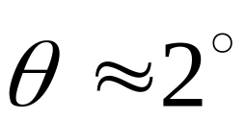
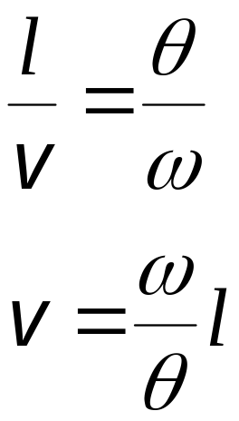




一 测定气体分子速率分布的实验
接抽气泵
实验装置
金属蒸气
狭缝
显示屏

Slide 2

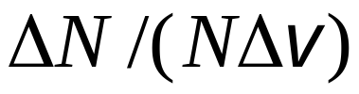






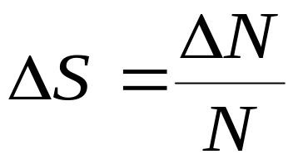
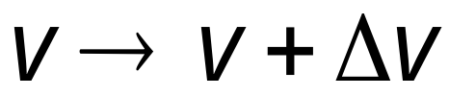
分子速率分布图
: 分子总数
: 间的分子数.
表示速率在 区间的分子数占总数的百分比 .

Slide 3
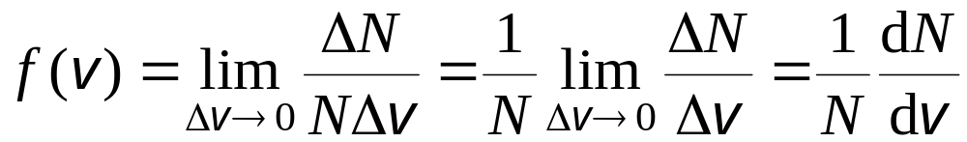
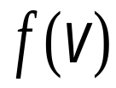
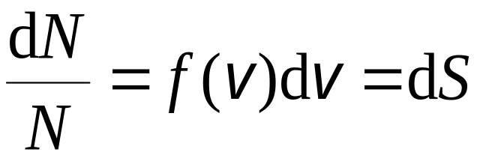


分布函数

Slide 4
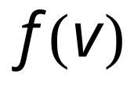

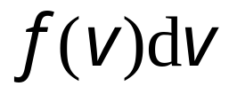

物理意义
表示在温度为 的平衡状态下，速率在 附近单位速率区间的分子数占总数的百分比 .
的物理意义：
表示速率在 区间的分子数占总分子数的百分比.

Slide 5
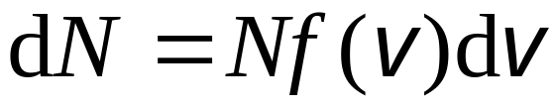
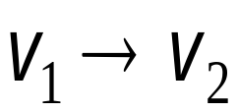

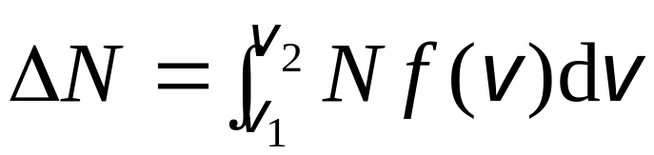
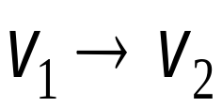


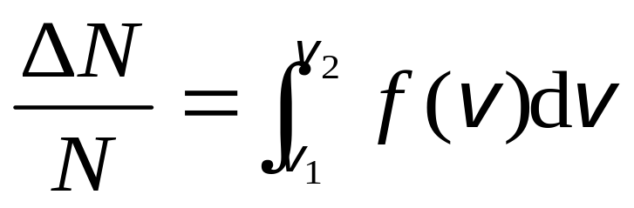
速率在 内的分子数：
速率位于 区间的分子数：
速率位于 区间的分子数占总数的百分比：

Slide 6
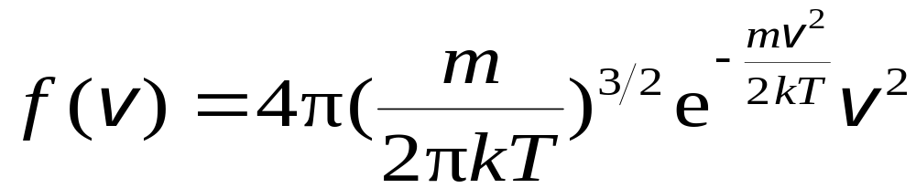
二 麦克斯韦气体分子速率分布律
麦氏分布函数
速率分布曲线图

Slide 7


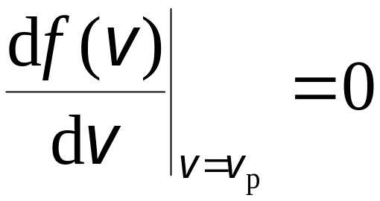
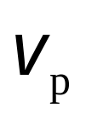
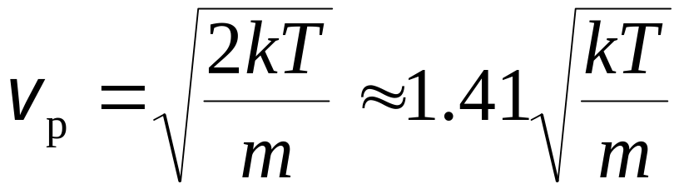
三 三种统计速率
（1）最概然速率
根据分布函数求得

Slide 8
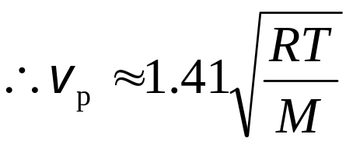
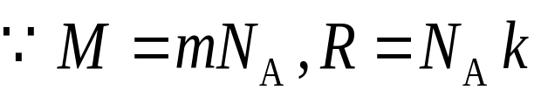
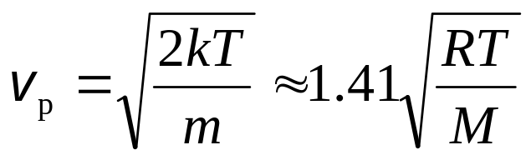
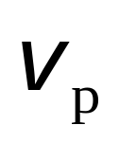
物理意义
气体在一定温度下分布在最概然速率 附近单位速率间隔内的相对分子数最多.

Slide 9

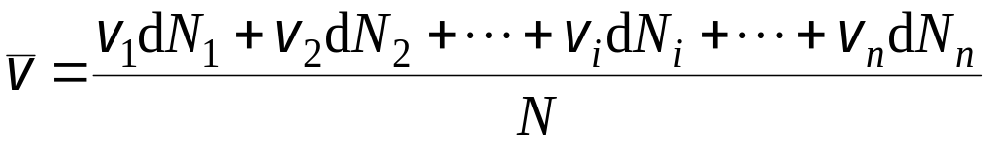
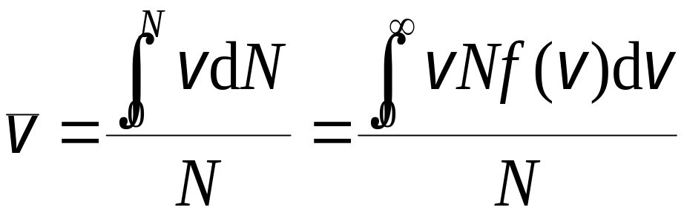

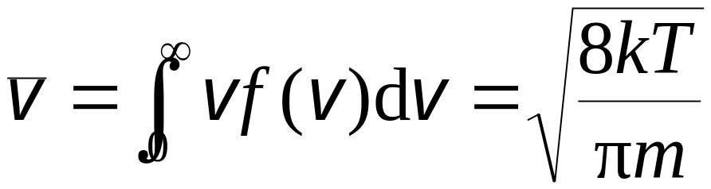
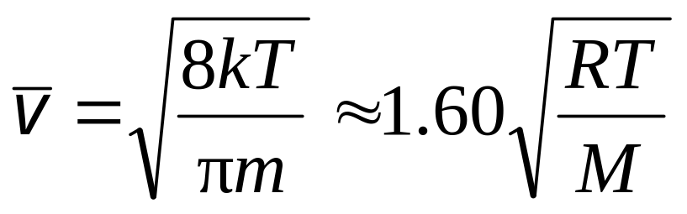

（2）平均速率

Slide 10
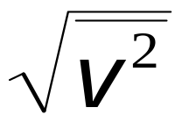
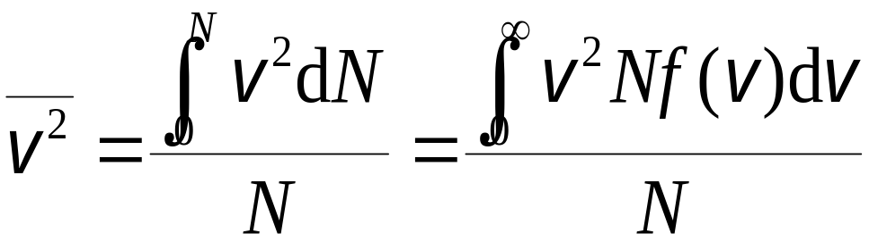
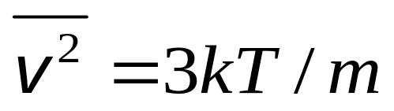
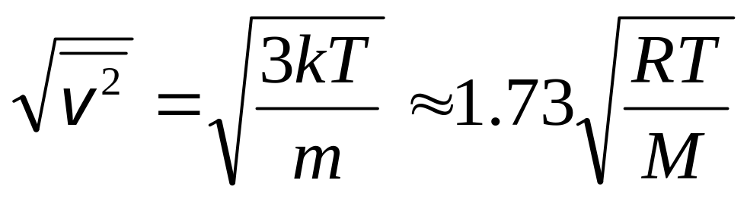
（3）方均根速率

Slide 11
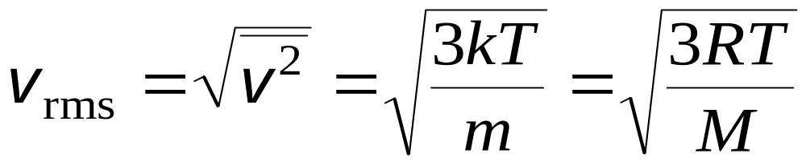
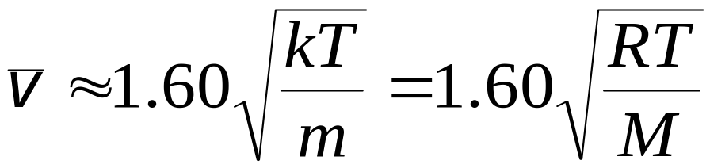
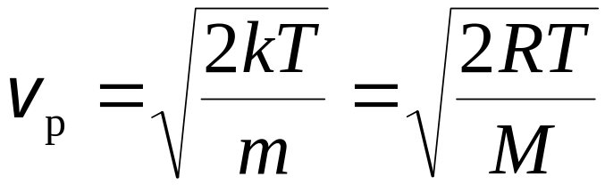
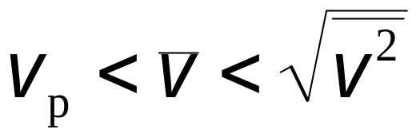
三种速率的比较

Slide 12





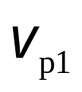

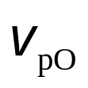
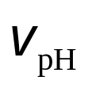
N₂ 分子在不同温度下的速率分布
同一温度下不同气体分子的速率分布

Slide 13


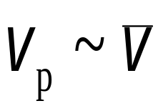
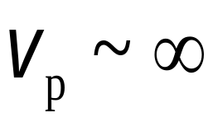
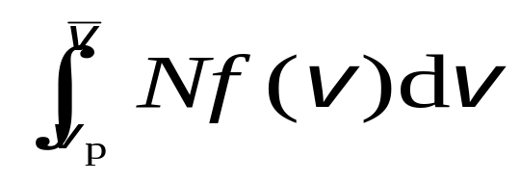
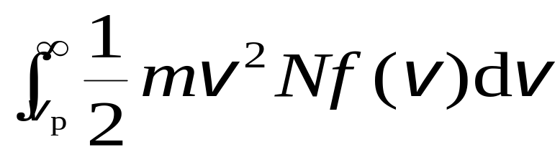
讨论
1 已知分子数 ，分子质量 ，分布函数 . 求 :（1） 速率在 区间的分子数；（2）速率在 区间所有分子动能之和 .
解
（1）
（2）

Slide 14
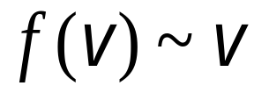

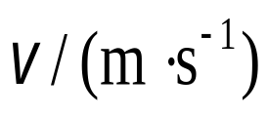
3 如图所示两条 曲线分别表示氢气和氧气在同一温度下的麦克斯韦速率分布曲线， 从图上数据求出两气体最概然速率.
2 000

Slide 15
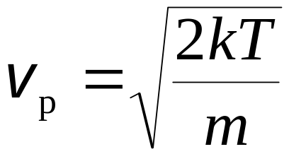
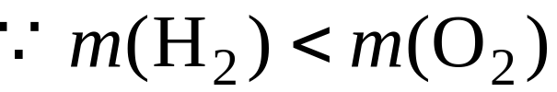
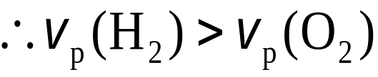
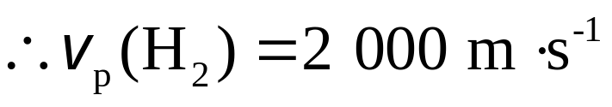
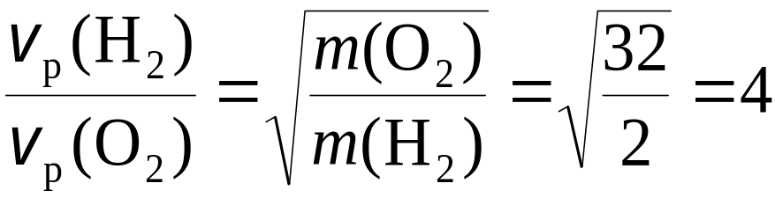
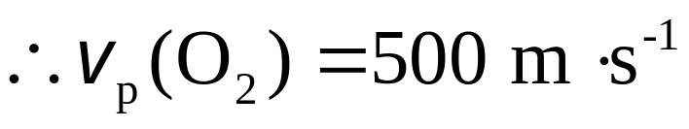
解

Slide 16
选择进入下一节：
12-0 教学基本要求
12-1 平衡态 理想气体物态方程 热力学
第零定律
12-2 物质的微观模型 统计规律性
12-3 理想气体的压强公式
12-4 理想气体分子的平均平动动能与温
度的关系
END

Slide 17
选择进入下一节：
12-5 能量均分定理 理想气体的内能
12-6 麦克斯韦气体分子速率分布律
* 12-7 玻耳兹曼能量分布律 等温气压公式
12-8 分子的平均碰撞频率和平均自由程
* 12-9 气体的迁移现象
* 12-10 实际气体的范德瓦耳斯方程
END

